Slide 1


Здоровый образ жизни
ФБУЗ «Центр гигиены и эпидемиологии в Республике Карелия»
2022

Slide 2

Что такое здоровый образ жизни?

Slide 3
Давайте себя проверим?!
Активный образ жизни
Здоровое питание
Баланс работы и отдыха
Отказ от вредных привычек

Slide 4
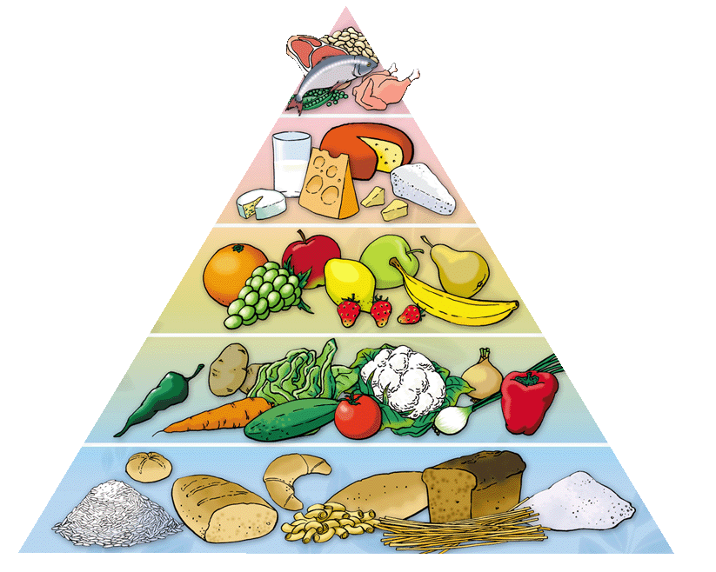
Что такое здоровое питание?
Принцип здорового питания можно изобразить в виде пирамиды
Внимательно посмотрим на цветные секторы разной ширины.
Их соотношение показывает пропорции разных групп продуктов,
которые нужно учитывать при составлении меню:
чем шире сектор, тем больше продуктов этой группы нужно
человеку, а чем уже, тем меньше.
Правильное соотношение белков, жиров и углеводов
обеспечит организму правильный энергетический баланс.
Старайтесь в течение дня включать в меню продукты из всех групп.
Самый нижний уровень — злаки: макароны из цельнозерновой муки,
хлеб из муки грубого помола, бурый рис, отруби, крупы.
Второй— овощи, источники клетчатки.
Третий — ягоды и фрукты, источники клетчатки и естественных сахаров.
Четвертый — молочные продукты, источники жиров и белков.
Верх пирамиды — растительные и животные источники белков
(бобовые, орехи, нежирное мясо, птица, яйца и рыба).

Slide 5
День недели | Завтрак | Обед | Полдник | Ужин
Понедельник | Сырники с яблоками и сметаной (300 г) Чай (200 мл) Бутерброд (100 г) | Салат из капусты и моркови (100 г) Борщ (300 мл) Котлета из кролика (100 г) Картофельное пюре (200 г) Компот из сушеных груш и чернослива (200 мл) Хлеб (75 г) | Кефир (200 мл) Апельсин (100 г) Печенье (50 г) | Омлет с зеленым горошком (200 г) Настой шиповника (200 мл) Хлеб (75 г)
Вторник | Рисовая молочная каша с изюмом (300 г) Какао (200 мл) Бутерброд (100 г) | Салат из свеклы (100 г) Бульон с яйцом (300 мл) Биточки из говядины (100 г) Тушеная капуста с кабачками (200 г) Яблочный сок (200 мл) Хлеб (75 г) | Молоко (200 мл) Булочка с творогом (100 г) Яблоко свежее (100 г) | Картофельные зразы с мясом (300 г) Чай с медом (200 мл) Хлеб (75 г)
Среда | Омлет с сыром (200 г) Рыбная котлета (100 г) Чай (200 мл) Бутерброд (100 г) | Баклажанная икра (100 г) Картофельный суп с клецками (300 мл) Тушеная печень (100 г) Кукурузная каша (200 г) Фруктовый кисель (200 мл) Хлеб (75 г) | Кефир (200 мл) Запеченное яблоко (100 г) Овсяное печенье (50 г) | Блины с творогом и изюмом (300 г) Молоко (200 мл) Хлеб (75 г)
Четверг | Гречневая молочная каша (300 г) Цикорий (200 мл) Бутерброд (100 г) | Салат из редиса и яйца (100 г) Рассольник домашний (300 мл) Куриная котлета (100 г) Цветная капуста отварная (200 г) Гранатовый сок (200 мл) Хлеб (75 г) | Молоко (200 мл) Пирожок с яблоками (100 г) | Запеканка из вермишели и творога (300 г) Чай с вареньем (200 мл) Хлеб (75 г)
Пятница | Творожные оладьи с медом (300 г) Чай с молоком (200 мл) Бутерброд (100 г) | Салат из яблока и моркови со сметаной (100 г) Бульон с лапшой (300 мл) Бефстроганов с тушеными овощами (300 г) Компот из винограда и яблок (200 мл) Хлеб (75 г) | Фруктовое желе (100 г) Простокваша (200 мл) Бисквит (100 г) | Рисовый пудинг с изюмом и курагой (300 г) Кефир (200 мл) Хлеб (75 г)
Суббота | Овсяная каша с ягодами (300 г) Какао (200 мл) Бутерброд (100 г) | Кабачковая икра (100 г) Свекольник (300 мл) Запеченная рыба (100 г) Картофель отварной с зеленым горошком (200 г) Персиковый сок (200 мл) Хлеб (75 г) | Молочное желе (100 г) Чай (200 мл) Булочка с изюмом (100 г) | Омлет с помидорами (200 г) Цикорий с молоком (200 мл) Хлеб (75 г)
Воскресенье | Пшенная каша с тыквой и морковью (300 г) Чай с медом (200 мл) Бутерброд (100 г) | Салат из огурцов и помидор (100 г) Суп-пюре из овощей (300 мл) Биточки из кальмара (100 г) Отварные макароны (200 г) Томатный сок (200 мл) Хлеб (75 г) | Кефир (200 мл) Груша (100 г) Творожное печенье (50 г) | Картофельные котлеты со сметаной (300 г) Молоко (200 мл) Хлеб (75 г)

Slide 6
Здоровое питание - это как?
На первый взгляд, все выглядит очень сложно!
Поэтому давайте просто запомним правила, которые помогут нам сохранить здоровье!
Откажитесь от фаст-фуда. Быстрая и дешевая еда содержит большое количество соли, сахара, консервантов и усилителей вкуса, которые вредно сказываются на нашем здоровье!
2. Пейте больше воды. Именно воды, а не сладких напитков (соков, лимонадов и др.)
3. Не забывайте есть фрукты и овощи. В день съедайте хотя бы один свежий фрукт или овощ.
4. Не пропускайте завтрак! Это самая важная еда, которая буквально “сделает ваш день”.
5. Соблюдайте режим питания. Полноценные завтрак, обед и ужин - залог здоровья вашего организма. Вместе с едой усваиваются пищевые вещества, которые необходимы для строительства нервных клеток, мышечной и костной ткани. Пропуская приемы пищи, вы рискуете недополучить витаминов и минералов, а это значит, что обменные процессы будут протекать с отклонениями.

Slide 7
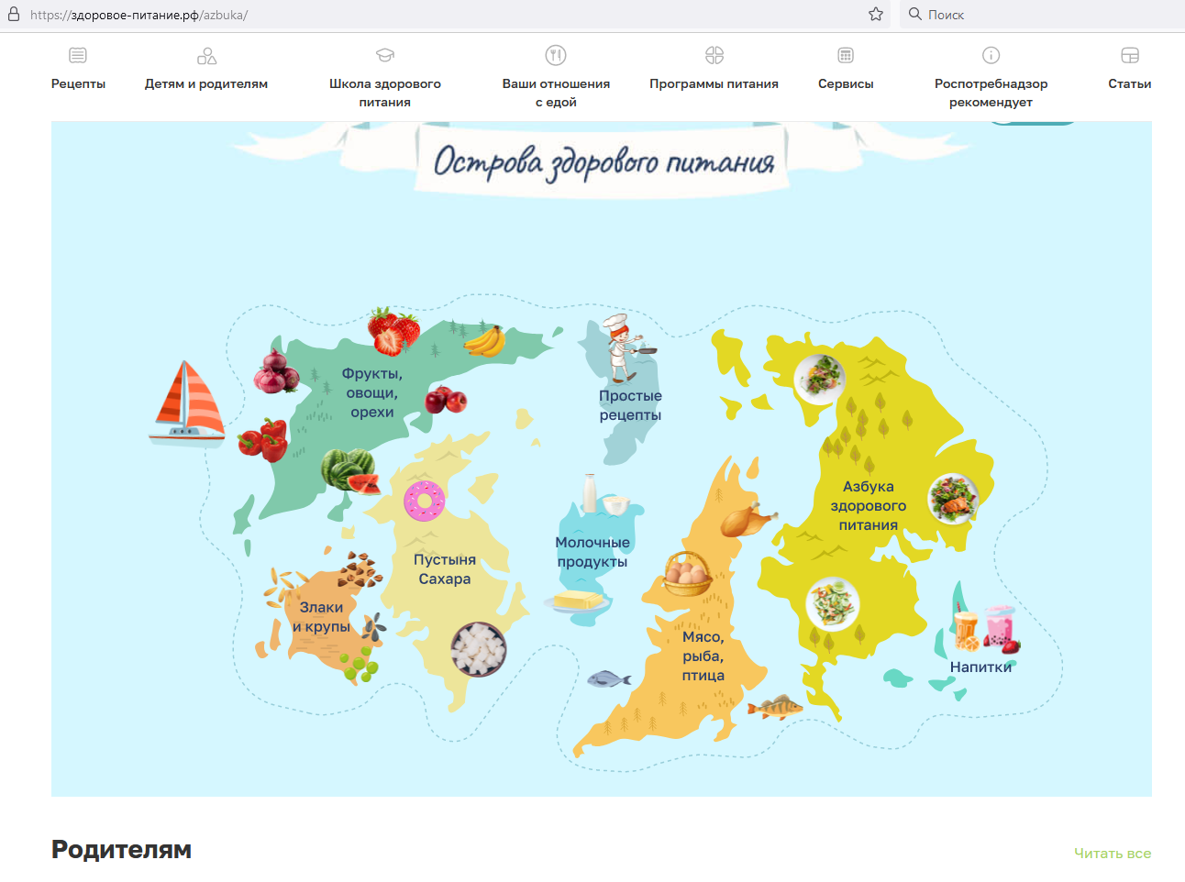
Где получить информацию?
Специалисты Роспотребнадзора разработали большое количество полезной информации
Ознакомиться с ней можно на портале https://здоровое-питание.рф/
Здесь можно найти рецепты, программу питания пройти небольшие обучающие курсы по здоровому питанию и даже поиграть в игры не только детям, но и взрослым!
Знаешь ли ты еще, где можно
получить информацию
о здоровом питании?

Slide 8

Активный образ жизни
Движение – это наша естественная биологическая потребность. Природой задумано так, что человек в любом возрасте не может гармонично развиваться и поддерживать хорошее самочувствие без физической активности.
Плюсы:
Вырабатывается выносливость
Улучшается сон
Улучшается настроение
Повышается иммунитет
Профилактика многих заболеваний
А этого разве мало???
Существуют нормы физической активности, рекомендуемые врачами, а также Всемирной организацией здравоохранения (ВОЗ).
Дети от 5 лет и подростки должны ежедневно заниматься спортом в общей сложности не менее 60 мин (физкультура, прогулки, спортивные секции). Больше – приветствуется. Основная часть ежедневной физической активности должна приходиться на аэробику. А силовые тренировки рекомендуются не менее 3 раз в неделю.

Slide 9

Баланс труда и отдыха
Учеба – основная работа школьника и студента!
Объем учебных занятий и практики не должен превышать 36 академических часов в неделю, при этом учебная нагрузка должна быть распределена равномерно.
В годовом календарном учебном плане должно быть предусмотрено чередование периодов учебного времени, сессий и каникул.
Не забывайте делать перерывы для отдыха во время учебного процесса!

Slide 10
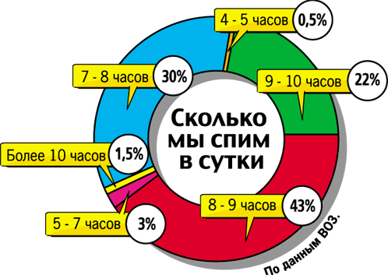
Баланс труда и отдыха. Сон
2. Отдыхать тоже надо уметь правильно!
1. Сон – основа для восстановления нашего тела
Нормы сна:
1–4 классе — 10–10,5 часа,
в 5–7 классе — 10,5 часа,
в 6–9 классе — 9–9,5 часа,
в 10–11 классе — 8–9 часов
2. Отдых в течение дня – смена вида деятельности
Сейчас ваш основной вид деятельности учеба,
значит отдых должен быть активным (прогулки,
игры на свежем воздухе, спокойное чтение и др.)
Помните, что наш мозг не воспринимает как отдых
просмотр видео или компьютерные игры.
Он в это время работает!

Slide 11
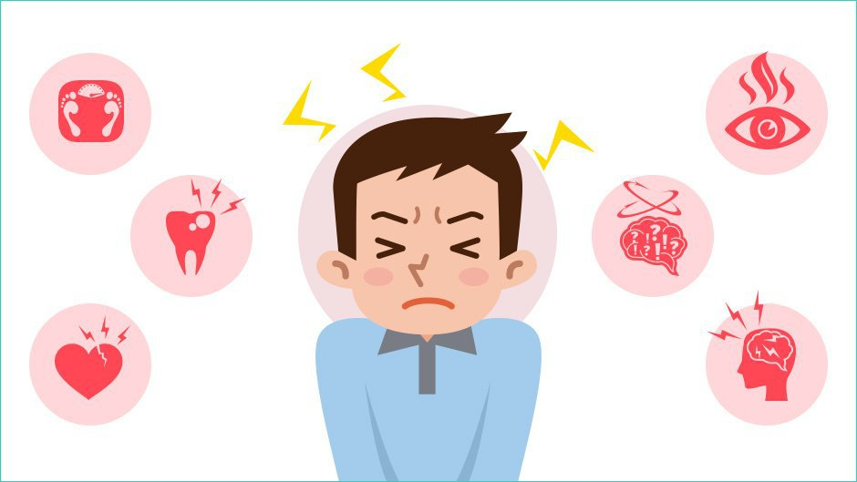
Стресс и тревога
Подумайте, какие ситуации могут вызывать стресс и тревогу?
Стресс- вызванное каким-нибудь сильным воздействием состояние повышенного нервного напряжения, перенапряжения
Тревога - беспокойство, волнение (обычно в ожидании опасности или чего-нибудь неизвестного)

Slide 12
Как бороться со стрессом и тревогой
3. Послушайте музыку
Замечено, что музыка, которая связана у человека с приятными воспоминаниями, помогает человеку расслабиться. Поэтому, если волнуетесь, включите любимую песню. Можете еще и потанцевать!
Дыхательные техники
Медленно вдохните через нос в течение 4 секунд, как будто хотите надуть большой пузырь, задержите дыхание, выдохните через рот медленно в течение 6 секунд. Повторяйте это упражнение и фиксируйте, как вы себя чувствуете с каждым новым вдохом.
2. Снятие напряжения с мышц
Напрягите плечи (как будто хотите подтянуть их к ушам). Задержитесь в этом положении 5 секунд и расслабьтесь. Проделайте то же самое с пальцами рук и ног (с силой сжать), ногами (с силой упереться в пол). Чувства должны стать более управляемыми.

Slide 13


Какие бывают привычки?
Вредные привычки V/S Здоровые привычки

Slide 14
Давайте себя проверим?!
Вредные привычки V/S Здоровые привычки
Употребление алкоголя и наркотических веществ
Курение
Игровая зависимость
Переедание
Телевизионная зависимость (в том числе бесконечный просмотр роликов в социальных сетях)
Интернет-зависимость
Здоровое питание
Спорт и активный образ жизни
Отдых на природе, на свежем воздухе
Здоровый и достаточный сон
Найти повод повеселиться
Смотреть на мир позитивно
Каждый день открывать для себя что-то новое
Закаливание
Вы могли найти еще варианты ответов на этот вопрос

Slide 15
Светофор
ДА
Не знаю
НЕТ
Ответьте на вопросы, которые мы вам зачитаем! Только честно!

Slide 16
Теперь подсчитайте, сколько раз вы ответили на вопросы «Да».
За каждый такой ответ вам положено 5 баллов, значит, умножьте полученное число на 5.
Что у вас получилось?
0-15 баллов - Вы умеете управлять своими желаниями. Как и все люди, вы любите
получать удовольствия. Но в нужный момент вы в состоянии понять, что удовольствие
ради удовольствия может принести вред, помешать вашим планам. У вас впереди интересная жизнь, полная настоящих удовольствий.
20-40 баллов - Ваша "зона удовольствий" нередко вас подводит. Вы, быть может, и хотели
бы лучше управлять своими желаниями, но это не всегда получается. Не хватает воли.
Видимо, вы очень много времени теряете зря. Вы стремитесь к сиюминутным
удовольствиям. Из-за этого вы можешь потерять очень много приятного в будущем. Если
вам предложат "немного кайфа", вы можете согласиться. К сожалению, большинство
людей с «зависимостями» именно так и начинали. Рекомендуем быть настороже - слишком дорогой может оказаться цена сомнительного удовольствия.
40-50 баллов – Вас, как говорится, можно брать голыми руками. Вы буквально заряжены
на получение всяческих удовольствий. За любой вид "кайфа" вы будете готовы отдаться в
рабство. Задумайтесь, или вам грозит беда.

Slide 17
Учимся говорить "нет
1. Никогда не колебаться, а решительно и твердо сказать: «Нет!». При этом смотреть прямо в глаза собеседнику.
2. Можно сначала стать на позицию собеседника потом выдвинуть свои аргументы отказа: «Я тебя понимаю, но...».
Если давление продолжается, то надо перейти в наступление, говорить жестко: «Послушай, почему ты мне навязываешь это?». .
3. Отказаться вообще говорить на эту тему.
4. Можно предложить компромисс: «Давай сейчас ос­тавим этот разговор и вернемся к нему в другой раз».
Помните: каждый человек имеет право отказаться от любого предложения другого человека.

Slide 18
Мудрая пословица гласит: «Что имеем, не храним, потерявши, плачем».
Как вы думаете, какое отношение эта пословица имеет к теме нашего разговора?

